Slide 1
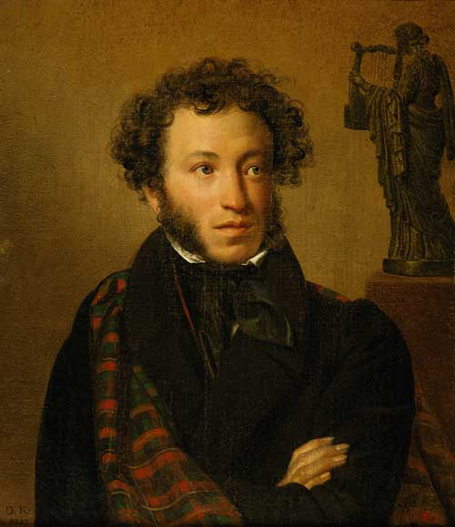
А.С. Пушкин
Роман
«ДУБРОВСКИЙ»

Slide 2
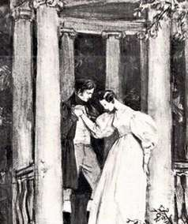
Дубровский и Маша Троекурова
(главы XI – XVI)

Slide 3
Глава XI
Нарушение хронологической, временной последовательности событий в главе сделано для того, чтобы заинтересовать читателя, позволить ему понять самому, что Дефорж – это Дубровский, до пояснений автора

Slide 4
Теория литературы
Композиция – это построение художественного произведения, расположение и взаимосвязь всех его частей, образов, эпизодов.

Slide 5
Беседа по вопросам Как объясняется появление Дефоржа-Дубровского в доме Троекурова?
(случай свел на почтовой станции француза Дефоржа, направлявшегося к Троекурову в качестве учителя, и Дубровского, который откупился от француза, взяв его документы, и явился в дом Троекурова)

Slide 6
Как относились к Дубровскому в доме Троекурова?
(Все любили молодого учителя: Кирила Петрович – за его смелое проворство на охоте; Марья Кириловна – за неограниченное усердие и робкую внимательность; Саша – за снисходительность к шалостям; домашние – за доброту и щедрость)

Slide 7
Что заставило Дубровского проникнуть в дом Троекуровых?
(об этом мы узнаем из его объяснения с Машей. Кажется, что Дубровский искал возможности отомстить Троекурову)

Slide 8
Почему он не стал мстить своему врагу?
(Случайно увидев Машу, Дубровский полюбил ее. Любовь к Маше, желание быть рядом с ней – главная причина его рискованного поступка, проникновения в дом Троекуровых)

Slide 9
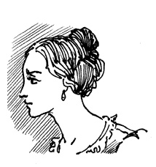
Как относится к Дубровскому Маша?
(Маша признавалась себе, что ее сердце «не было равнодушно к достоинствам молодого француза»

Slide 10
Выводы.
Любовь Владимира к Маше оказалась не всесильной. Слишком разные они по происхождению, по положению в обществе (Маша – аристократка, Владимир – разоренный дворянин, разбойник), кроме того, Маша боится и самого Дубровского, и своего чувства к нему.

Slide 11
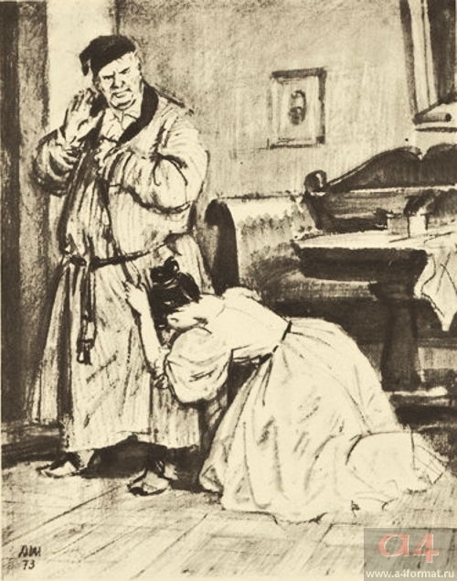
Что предприняла Маша, чтобы избежать брака с Верейским?
(Маша пыталась умолить Верейского отказаться от брака с ней,объяснив, что не чувствует к нему ни малейшей привязанности. Когда Троекуров ускорил свадьбу, Маша пригрозила обратиться за помощью к Дубровскому

Slide 13
Как эти поступки характеризуют Машу?
Замкнутая, скрытная , она не перечила отцу, жила в собственном выдуманном мире, рожденным романами. В сцене объяснения с отцом проявились решительность, упрямство, гордость, независимость – те черты, которые были присущи и ее отцу

Slide 14
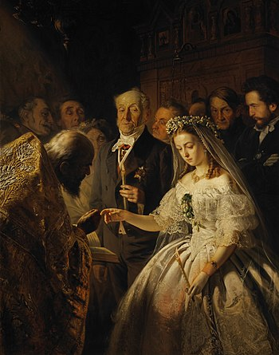
.
Верная долгу, Маша не может следовать за любимым: она венчана в церкви и теперь принадлежит другому...

Slide 15
.
Романтический сюжет произведения, как часто бывает у Пушкина, является лишь внешней оболочкой, под которой скрывается содержание. В таких романах зло традиционно должно быть наказано, а добро непременно торжествует. Но в «Дубровском» добро всегда проигрывает. Оскорбленная честь Дубровских осталась неотомщенной, Кистеневка отошла к Троекурову, Маша вышла замуж за князя, Владимир вынужден бежать за границу.

Slide 16
Итог урока. – Какие качества помогают героям делать правильный выбор в жизни?
Истинные, настоящие ценности:
Честь, любовь, доброта, смелость, ответственность, следование заповедям Божьим

Slide 17
Спасибо
за урок!

